Slide 1
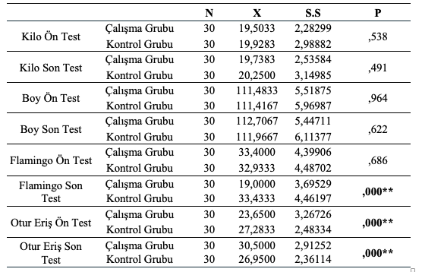
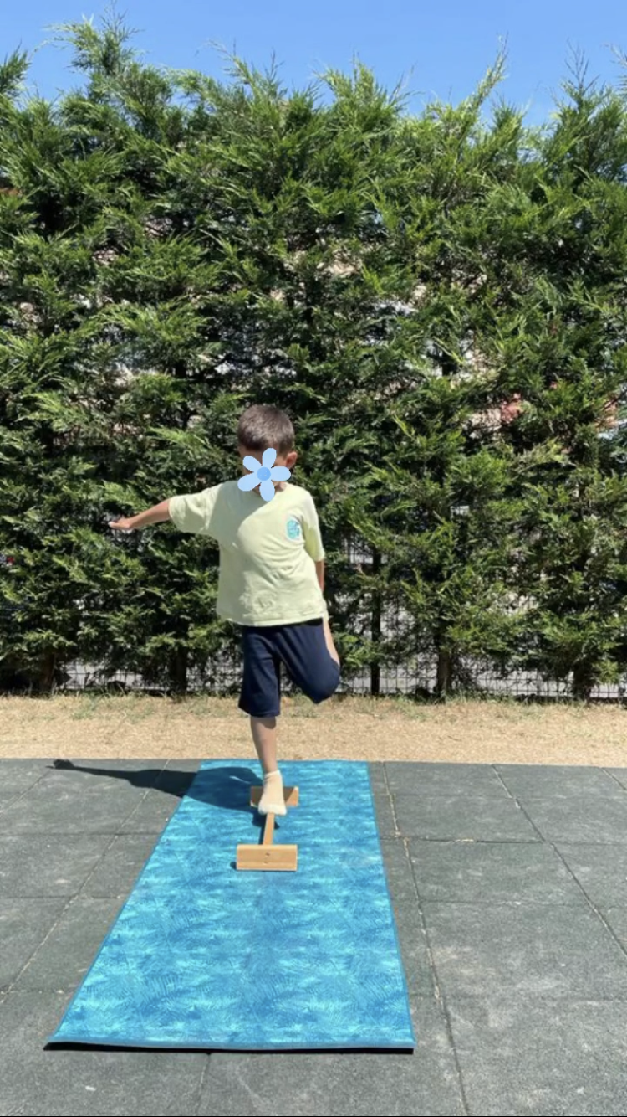
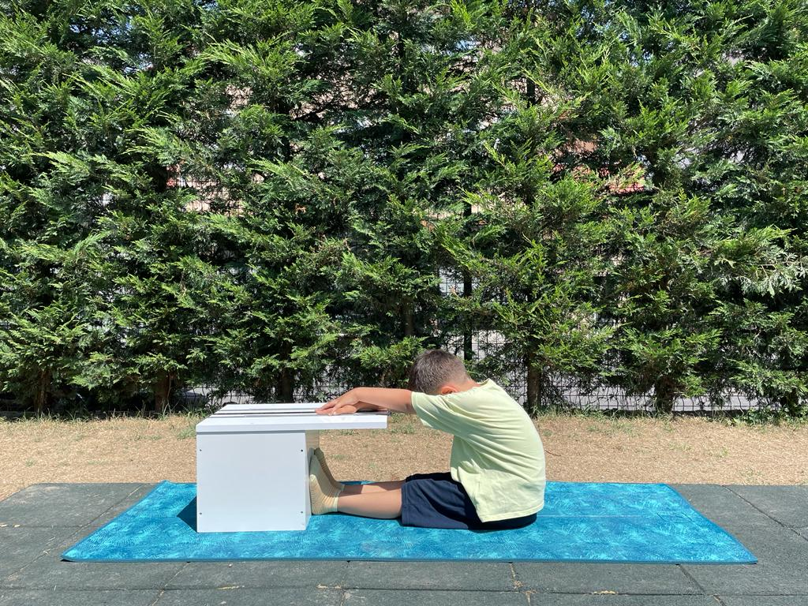
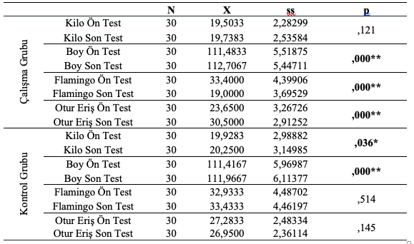
OKULÖNCESİ ÇOCUKLARIN SPORTİF REKREASYONEL AKTİVİTELERE KATILIMININ DENGE VE ESNEKLİK PERFORMANSI ÜZERİNE ETKİSİNİN İNCELENMESİ
Esma LALE, Nurgül TEZCAN KARDAŞ
Sakarya Uygulamalı Bilimler Üniversitesi, Spor Bilimleri Fakültesi, Rekreasyon Bölümü, Sakarya
Giriş
Bulgular
Rekreasyon kavramı, bireylerin ya da grupların serbest zamanlarında gönüllü olarak yaptıkları dinlendiren ve eğlendiren etkinlikler anlamına gelmektedir (Karaküçük, 1999). Rekreasyon, insanlara hayatın getirmiş olduğu kısıtlı zaman içerisinde yapmak zorunda oldukları davranışlar dışında gönüllü olarak katıldıkları ve haz aldıkları etkinliklerdir (Hazar, 2003). Rekreasyon, geniş spor skalası olan ve büyük kitleleri içine çeken bir aktivitedir (Sevil ve diğ., 2012).
Spor insanların rekreatif ihtiyaçlarına etkin bir hareket alanı meydana getirirken, rekreasyon da sporun toplumsal alana yayılmasında ve sportif başarılar kazanmasında önemli bir rol oynar. Temeli fiziksel egzersize veya çeşitli spor branşlarının rekreatif maksatlı gerçekleştirilmesine dayanan rekreasyon türüne sportif rekreasyon, denmektedir (Zorba ve Bakır, 2004). Sportif rekreasyona katılım; teknoloji ve şehirleşmenin birey ve toplum üzerinde meydana getireceği gerilimi önleme veya oluşan stresi azaltma, mutluluğa, fiziksel ve zihinsel sağlığa, sosyal ve eğitimsel performansa da olumlu yönde katkısı vardır. Sonuç olarak, sportif rekreasyon, yaşam kalitesi düzeyini etkileyen önemli faktörlerden birisidir (Öztürk ve ark., 2019).
İçinde bulunduğumuz teknolojik dönem çocukları hareketsizliğe itmiş ve sosyalleşmeyi sekteye uğratmıştır. Tam bu noktada sportif rekreasyonel aktiviteler okulöncesi çocuklar için oldukça önem arz etmektedir çünkü, çocukluk dönemi gelişimin en hızlı olduğu dönemdir. Bu dönemde kazanılan beceriler çocuğun ilerleyen dönemlerinde davranış ve kişilik gelişimini etkilemektedir. Gelişimi destekleyecek erken müdahaleler, kişilik gelişimde kalıcı etkiler bırakabilmektedir (Bredekamp, 1992).
Sportif rekreasyon fiziksel uygunluk parametrelerini geliştirme açısından da yarar sağlamaktadır. Bilhassa, kas ve iskelet sistemi hızlı bir şekilde gelişen okul öncesi çocuklarda bu parametrelerin uyumlu ve işlevsel gelişimi oldukça önemlidir. Bu dönemde denge ve esneklik ön plana çıkmaktadır. Denge, vücudun sabit bir pozisyonda kalma yeteneği veya yerçekimine karşı koyarak kararlı hareketler yapabilme olarak tanımlanmıştır (Tortop ve diğ., 2014). Yürüme, koşma, oturma bile denge gerektirir. Esneklik ise, bir eklemin tüm normal hareket açıklığı boyunca serbestçe hareket edebilme yeteneği olarak tanımlanır (Page, 2012; Weerapong ve diğ., 2004) Bu dönemde gerçekleştirilen sportif rekreasyonel aktiviteler bu iki parametreyi geliştirmekte ve birbirleriyle koordineli bir biçimde çalışmalarını sağlamaktadır.
Tablo 2: Gruplar Arası Test-Re Test Independent Samples T-Testi Sonuçları
Tablo 2 incelendiğinde, çalışma grubu ve kontrol grubunun ön test boy ve kilo değerleri karşılaştırılmasında anlamlı bir farklılık bulunamamıştır (p > 0.05). Benzer sonuçlar son test karşılaştırılmasında da görülmüş ve boy ve kilo değerlerinde gruplar arası anlamlı bir farklılık bulunamamıştır (p > 0.05) .
Çalışma grubu ve kontrol grubunun flamingo ön test değerleri incelendiğinde istatistiksel olarak anlamlı bir farklılık bulunamamıştır (p > 0.05). Ancak çalışma grubu ve kontrol grubunun flamingo son test değerleri çalışma grubu lehine ileri düzeyde anlamlı bulunmuştur (p < 0.001) (Tablo 2).
Çalışma grubu ve kontrol grubu otur-eriş ön test değerleri incelendiğinde kontrol grubunun lehine ileri düzeyde anlamlı bir farklılık tespit edilmiştir (p < 0.001). Ancak bununla birlikte çalışma grubu ve kontrol grubunun otur-eriş son testleri incelendiğinde sonuçlar çalışma grubunun lehine ileri düzeyde anlamlı bulunmuştur (p < 0.001) (Tablo 2).
N: Sayı, X: Aritmetik Ortalama, S:S: Standart Sapma P: Anlamlılık Değeri
Yöntem
Tartışma
Araştırmanın Amacı ve Önemi
Bu çalışma, sportif rekreasyonel aktivitelere katılan çocukların fiziksel uygunluk parametrelerinden olan denge ve esnekliğin gelişim durumlarını karşılaştırmak amacıyla yapılmıştır. Uygulanan sportif rekreasyon etkinliklerinin denge ve esneklik gibi özelliklere ne ölçüde etki ettiği hususunda bizi bilgilendirmesi ve elde edilen sonuçların bilinmesi, uzmanların ve ebeveynlerin tutumlarında yol gösterici nitelikte olmaktadır.
Bu çalışmanın ana amacı sportif rekreasyonel aktivitelere katılan okulöncesi çocukların fiziksel uygunluk parametrelerinden olan denge ve esnekliğin gelişim durumlarını karşılaştırmaktır. Bu amaçla yapılan çalışmanın genel sonuçları, okulöncesi dönemde sportif rekreasyonel aktivitelere katılan çocuklarda denge ve esneklik gelişiminin pozitif yönde olduğudur.
Altınkök ve diğ. (2020) yaptığı çalışma farklı hareket eğitimi uygulamaları alan okulöncesi çocukların denge ve esneklik kapasitelerinin belirlenerek karşılaştırılması amacıyla yapılmıştır. Çalışmanın katılımcı grubu okulöncesi 3-6 yaş arasındaki 112 kız ve 111 erkek çocuk olmak üzere toplam 223 çocuk oluşturmuştur. Çalışmada esneklik için otur-uzan testi, denge için flamingo testi veri toplama araçları olarak kullanılmıştır. Araştırma, yarı-deneysel yöntem türlerinden karşılaştırmalı eşitlenmemiş kontrol gruplu son test modeline uygun olarak sürdürülmüştür. Koordinasyon yöntemiyle entegre edilen hareket programına katılan çocukların, standart hareket programına katılan çocuklara göre esneklik ve denge gelişimlerinin daha yüksek olduğunu bildirmişlerdir.
Özbar’ın (2007) yaptığı çalışma hareket eğitimi programı aracılığıyla 4-6 yaş grubu okulöncesi çocukların temel motor becerilerinin ve vücut kompozisyonlarının geliştirilmesi amacıyla yapılmıştır. Çalışmanın katılımcı grubunu 35’i deney, 35’i kontrol olmak üzere toplam 70 çocuk oluşturmuştur. Deney grubu, 1 eğitim öğretim yılı boyunca haftada 3 gün 1 saat hareket eğitimi programı uygularken, kontrol grubu okulöncesi eğitim programına olduğu gibi devam etmiştir. Deney ve kontrol grubu arasındaki farka bakıldığında, statik denge, esneklik parametreleri deney grubu lehine anlamlı bulunmuştur.
Konuyla ilgili Kayapınar’ın (2011) yaptığı çalışma 5-7 yaş grubu okulöncesi çocuklara yaptırılan hareket eğitimi programının denge yetenekleri üzerine etkisini değerlendirme amacıyla yapılmıştır. Çalışmaya 40 deney 40 kontrol grubu olmak üzere toplam 80 çocuk katılmıştır. Deney grubuna 3 ay boyunca haftada 3 gün 1 saatlik hareket eğitimi programı uygulanırken kontrol grubu normal müfredatına devam etmiştir. Hareket eğitimi temel motor yetenekler, postür egzersizleri ve oyunlardan oluşmuştur. Statik dengeyi değerlendirmek için flamingo denge tahtası kullanılmıştır. Deney grubunun ön test ve son test statik denge değerleri arasında anlamlı bir farklılık bulunurken kontrol grubunda ön test ve son test statik denge değerleri arasında anlamlı bir farklılık bulunamamıştır. Deney grubu ve kontrol grubu statik denge değerleri karşılaştırılmasında anlamlılık değerinin deney grubu lehine olduğu bildirilmiştir.
Karaman ve diğ., (2020) yaptığı çalışma okulöncesi çocuklara oynatılan fiziksel etkinliğe dayalı oyunların psikomotor gelişimleri üzerine etkisini incelemek amacıyla yapılmıştır. Çalışma 3-6 yaş arası toplam 41 çocuktan oluşmuştur. 8 haftalık oyunların, psikomotor gelişim farklılıkları incelenirken çalışmada kontrol gruplu ve ön test – son test dizaynlı deneysel metot uygulanmıştır. Deney grubu ile kontrol grubu karşılaştırıldığında oynanan oyunlar sonucunda deney grubu lehine dikey sıçrama, uzun atlama, dinamik ve statik denge, sürat, tenis topu fırlatma testi, pençe kuvveti ve çeviklik testlerinde anlamlı farklılık tespit edilmiştir.
Durukan ve diğ., (2016) yaptığı çalışma okulöncesi 5-6 yaş çocuklarda cimnastik çalışmasının esneklik, denge ve koordinasyon düzeyleri üzerine etkisini incelemek amacıyla yapılmıştır. Okulöncesi 5-6 yaşlarında toplam 54 çocuk çalışmanın katılımcı grubunu oluşturmuş ve rastgele seçilerek katılmıştır. Çalışmaya katılan çocukların boy, kilo, esneklik, denge ve koordinasyon ölçümleri alınarak otur-eriş ve flamingo denge testi vb. testler uygulanmıştır. Ön testler ve son testler karşılaştırıldığında çocukların denge ve esneklik parametreleri arasında anlamlı bir farklılık bulunmuştur.
Flamingo denge testi
Flamingo denge testi (FDT) Eurofit test bataryasında denge ölçümleri için kullanılan bir testtir (Eurofit, 1988). Test sırasında katılımcı nondominant (baskın olmayan) ayağı üzerinde tahta üzerinde dururken, diğer ayağını yerden kaldırarak aynı taraf eliyle dizini maksimum fileksiyona getirip tutması talimatı verilmiştir (Şekil 1). Kronometre ile 1 dakika tutulup her düşüş not edilmiştir. Toplamda 3 test yapılarak en yüksek değer kaydedilmiştir.
Puanlama 1 dakika boyunca yapılan hata sayısı alınarak kaydedilmiştir. (Şimşek ve diğ., 2020; Çakır ve Özbar, 2019). Bu protokol hem ön test hem de son testte uygulanmıştır.
Otur-Eriş Testi
Esneklik ölçümü için Otur Eriş Testi kullanılmıştır. Esneklik ölçümü için kullanılan sehpa AAHPERD’in belirlediği standartlar ölçülerdedir. Testten önce test protokolü katılımcılara uygulamalı olarak anlatılmıştır. Katılımcılardan oturup, ayak tabanlarını kutuya dayaması, dizlerini bükmeden kollarını öne doğru uzatması, gövdesini mümkün olduğu kadar öne esnetmesi istenmiştir. Test sonucu, katılımcının parmak uçları ile uzanabildiği en uzak nokta olarak belirlenmiş ve katılımcı uzanabildiği en uzak noktada 1-2 sn. pozisyonunu koruması istenmiştir (Şekil 2).
Puanlama: İki deneme sonucunda en iyi sonuç cm. şeklinde puan olarak alınmıştır.
Şekil 2. Otur-eriş testi uygulanışı
Şekil 1. Flamingo denge testi uygulanışı
Verilerin Toplanma Yöntemi
Sonuç ve Öneriler
Araştırmada, nicel veri toplama yöntemi kullanılmıştır.
Çalışmada, kontrol gruplu, ön test-son test dizaynlı yarı-deneysel yöntem kullanılmıştır.
Yapılan bu çalışma, sportif rekreasyonel aktivitelere katılan okulöncesi çocukların fiziksel uygunluk parametrelerinden olan denge ve esnekliğin gelişim durumlarının karşılaştırılması amacıyla yapılmıştır. Çalışmanın sonuçlarına bakıldığında:
Statik dengenin ölçülmesinde en yaygın biçimde kullanılan testlerden biri olan Flamingo Testinde, kontrol ve deney grubu ön test değerlerinde anlamlı bir farklılık bulunmamasına rağmen son test değerlerinde planlanmış 8 haftalık sportif rekreasyon aktiviteleri yapan deney grubu öğrencileri lehine ileri düzeyde anlamlı bir farklılık bulunmuştur.
Statik esnekliğin ölçülmesinde yaygın olarak kullanılan yöntemlerden olan Otur-Eriş Testinde, kontrol ve deney grubu ön test değerlerinde kontrol grubu lehine ileri düzeyde anlamlı bir farklılık bulunmuştur. Ancak söz konusu son testler olduğunda, 8 haftalık sportif rekreasyon aktiviteleri yapan deney grubu öğrencileri lehine ileri düzeyde anlamlı bir farklılık bulunmuştur.
Yapılan sportif rekreasyon programının okul öncesi çocukların denge ve esneklik performansı gelişiminde pozitif yönde oldukça etkili olduğu gözlemlenmiştir. Çocukların bu yaşlardaki kazanımları ilerleyen dönemler için bir alt yapı oluşturduğundan bu gibi sportif rekreasyonel programların çocukların progresyonuna optimize edilmesi oldukça önemli olduğu görülmüştür.
Test için kullanılan ölçüm materyalleri uygulanan aktivitelerin içine entegre edilebilir.
Sportif rekreasyon aktivite programı geliştirilerek daha efektif hale getirilebilir.
İhtiyaca göre çalışma programı geliştirilebilir.
Okul öncesi kurumlara Spor Bilimleri Fakültesi’nden mezun “sportif rekreasyon” uzmanları atanarak çocukların sportif rekreasyonel aktivitelerden daha çok yararlanması sağlanabilir.
Bu çalışma farklı yaş gruplarına yapılabilir.
Bulgular
Bu araştırmanın gerçekleştirilmesi için 30 deney grubu ve 30 kontrol grubu olmak üzere toplam 60 öğrenci belirlenmiş ve öğrencilerin tümü ön testlere ve son testlere katılmıştır. Araştırma süresince, öğrencilerde herhangi bir sakatlık veya yaralanmaya rastlanmamıştır.
Tablo 1: Grup İçi Test-Re Test Paired Samples T-Testi Sonuçlar
Tablo 1’e bakıldığında, çalışma grubunun ön test ve son test karşılaştırılması incelendiğinde kilo değerlerinde anlamlı bir farklılık bulunamamıştır ( p > 0.05) fakat boy değerlerinde ön test ve son test karşılaştırılmasına bakıldığında ileri düzeyde anlamlı bir farklılık bulunmuştur (p < 0.001).
Kontrol grubunun ön test ve son test karşılaştırılması incelendiğinde kilo değerlerinde anlamlı bir farklılık bulunmuş (p < 0.05), boy değerlerinde de ön test ve son test karşılaştırılmasına bakıldığında ileri düzeyde anlamlı bir farklılık bulunmuştur (p < 0.001) (Tablo 1).
Çalışma grubu flamingo ön test son test karşılaştırılması incelendiğinde, ileri düzeyde anlamlı farklılık bulunmuştur (p < 0.001). Benzer sonuçlara otur-eriş ön test ve son test karşılaştırılmasında da rastlanılmış ve ileri düzeyde anlamlı farklılık bulunmuştur (p < 0.001) (Tablo 1).
Kontrol grubu flamingo ön test son test karşılaştırılması incelendiğinde değerler arasında anlamlı bir farklılık bulunamamıştır (p > 0.05). Benzer sonuçlara otur-eriş ön test ve son test karşılaştırılmasında da rastlanılmış değerler arasında anlamlı bir farklılık bulunamamıştır (p > 0.05) (Tablo 1).
Kaynakça
Altınkök, M. , Esen, H. , Eraslan, M. , Gürbüz, C. , Şeran, B. , Kurnaz, M. & Eravşar, H. (2020). Farklı hareket eğitimi alan okulöncesi çocukların denge ve esneklik kapasitelerinin incelenmesi . Sportive , 3 (1) , 42-53 . Retrieved from https://dergipark.org.tr/tr/pub/sportive/issue/53103/694597
Bredekamp, S. , (1992). What does research say about early childhood education, (http://www.ncrel.org/sdrs/areas/stw_esys/ch.htm)
Çakır, E. ve Özbar, N. (2019). Bayan futsal oyuncularında flamingo ve stork denge testinin karşılaştırılması ile kassal kuvvetin testler üzerine etkisi. Gazi Beden Eğitimi ve Spor Bilimleri Dergisi. 24(3), 181-188
Durukan, H. , Koyuncuoğlu, K. & Şentürk, U. (2016). Okul öncesi çocuklarda temel cimnastik programının motor gelişim açısından incelenmesi . CBÜ Beden Eğitimi ve Spor Bilimleri Dergisi , 11 (2) , 131-140 . Retrieved from https://dergipark.org.tr/tr/pub/cbubesbd/issue/32244/357862
Eurofit (1988). Handbook for the eurofit tests of physical fitness. Rome: Committee for the Development of Sport, Council of Europe.
Hazar, A. (2003). Rekreasyon ve Animasyon. Detay Yayıncılık. Ankara.
Karaküçük, S. (1999). Rekreasyon: Boş Zamanları Değerlendirme. (Altıncı Baskı). Bağırgan Yayınevi. Ankara.
Karaman, B. & Süel, E. (2020). Okul öncesi eğitim kurumlarında oynatılan fiziksel etkinliğe dayalı oyunların psikomotor gelişimi üzerine etkisi . Beden Eğitimi ve Spor Bilimleri Dergisi , 14 (3) , 529-539 . Retrieved from https://dergipark.org.tr/tr/pub/bsd/issue/57953/819901
Kayapınar, F. Ç. (2011). The effect of movement education program on static balance skills of pre-school children. World Applied Sciences Journal, 12(6), 871–876.
Özbar, N. (2007). Hareket eğitimi programının 4-6 yaş grubu çocuklarda motor beceri ve vücut kompozisyonu üzerine etkisinin incelenmesi. (Doktora Tezi). Marmara Üniversitesi Sağlık Bilimleri Enstitüsü Beden Eğitimi ve Spor Anabilim Dalı, İstanbul.
Öztürk, A., Karaçar, E., Yılmaz, O. (2019). Spor ve Rekreasyon Araştırmaları Kitabı 2. Çizgi Kitapevi. İstanbul.
Page, P. (2012). Current concepts ın muscle stretchıng for exercıse and rehabılıtatıon. In The International Journal of Sports Physical Therapy | (Vol. 7, Issue 1).
Sevil T., Şimşek KY., Katırcı H., Çelik VO., Çeliksoy MA. (2012). Boş zaman ve rekreasyon yönetimi. 1.Baskı. Anadolu Üniversitesi Web-Ofset Tesisleri. Eskişehir.
Şimşek, E. & Karakuş, M. (2020). Erkek sporcularda biodex denge sistemi ile flamingo denge testinin karşılaştırılması . Akdeniz Spor Bilimleri Dergisi , 3 (1) , 118-126 . DOI: 10.38021/asbid.741956
Tortop, Y., Aksu, A. İ., Yıldırım, İ. (2014). 12 haftalık semazen eğitimi çalışmalarının statik ve dinamik denge üzerine etkisinin belirlenmesi. Sstb International Refereed Academic Journal of Sports, Health & Medical Sciences, 11(4).
Zorba, E., Bakır, M. (2004). Serbest Zaman Kavramı. Sporda Sosyal Alanlar Seçme Konular 1 (Ed: Ramazanoğlu F.), Bıçaklar Kitabevi, Ankara.
Weerapong, P., Hume, P. A., & Kolt, G. S. (2004). Stretching: mechanisms and benefits for sport performance and ınjury prevention. Physical Therapy Reviews, 9(4), 189–206. https://doi.org/10.1179/108331904225007078
N: Sayı, X: Aritmetik Ortalama, S:S: Standart Sapma P: Anlamlılık Değeri
Sakarya Uygulamalı Bilimler Üniversitesi, Spor Bilimleri Fakültesi
2021-2022 Öğretim Yılı Bitime Projesi

